Slide 1


PET SITTER
3조 김형준, 전현규, 최민기, 한송우

Slide 2

개요
요구사항정의서
흐름도
화면 설계서
Table of Contents

Slide 3

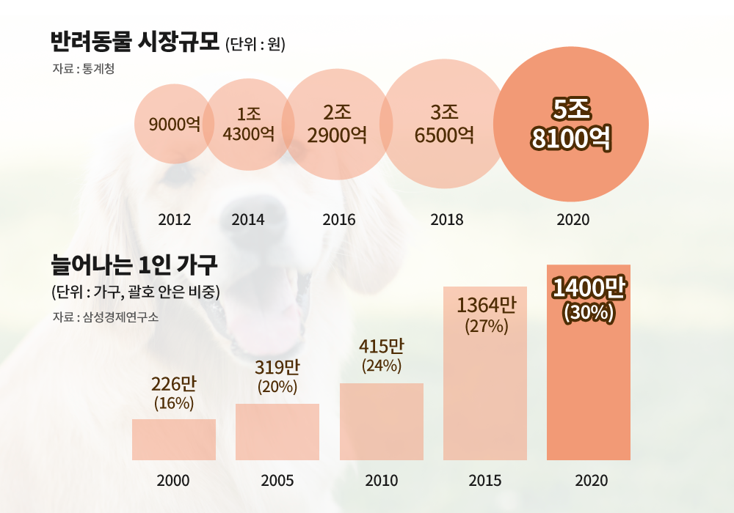
Outline
반려동물과 함께 사는 가구 비율이 꾸준히 증가함으로 새로운 가구 형태로 자리 잡고 있으며,
1인 가구가 증가하면서 함께 반려동물 관련 산업 급성장하고 있으며 선진국에서는 고부가가치산업으로 자리매김 중에 있다.
반려동물이 집에 혼자 있는 시간은 평균 5시간으로
11시간 이상 혼자 지내는 경우도 6.8%에 달한다.
애견호텔이나 병원에 반려동물을 맡기기 불안한 반려인들을 위해 베이비시터처럼 방문하여 반려동물 돌봄 서비스를 제공하는 펫시터를 주제로 선정하였다.

Slide 4

Requirement Definition

Slide 5

Usecase Diagram

Slide 6

Wire Frame
PAGE

Slide 7
Wire Frame
PAGE
My sitter
시터 리스트
시터 예약

Slide 8
Wire Frame
PAGE
마이 시터
시터 리스트
시터 예약
최근 3개월 | 선호 시터 | 전체
이름 | 일자 | 반려동물 정보 | 이용 서비스 가격 | 리뷰작성 | 채팅
★시터1 | 일자 | 반려동물 종류 마리 수 이름 무게 | 산책 $10 홈케어 410 | 작성 | 채팅하기
 |  |  | 총 가격 : $20
☆시터2 | 일자 | 반려동물 종류 마리 수 이름 무게 | 산책 $10 | 작성 | 채팅하기
 |  |  | 총 가격 : $10
☆시터3 | 일자 | 반려동물 종류 마리 수 이름 무게 | 산책 $10 홈케어 410 | 삭제 | 채팅하기
 |  |  | 총 가격 : $20

Slide 9
Wire Frame
PAGE
마이 시터
평점 : 별5개
시터 리스트
시터 예약
최근 3개월 | 선호 시터 | 전체
리뷰글 작성
이름 | 일자 | 반려동물 정보 | 이용 서비스 가격 | 리뷰작성 | 채팅
★시터1 | 일자 | 반려동물 종류 마리 수 이름 무게 | 산책 $10 홈케어 410 | 작성 | 채팅하기
 |  |  | 총 가격 : $20
☆시터2 | 일자 | 반려동물 종류 마리 수 이름 무게 | 산책 $10 | 작성 | 채팅하기
 |  |  | 총 가격 : $10
☆시터3 | 일자 | 반려동물 종류 마리 수 이름 무게 | 산책 $10 홈케어 410 | 삭제 | 채팅하기
 |  |  | 총 가격 : $20
등록(삭제)

Slide 10
Wire Frame
PAGE
마이 시터
시터 리스트
시터 예약
최근 3개월 | 선호 시터 | 전체
이름 | 일자 | 반려동물 정보 | 이용 서비스 가격 | 시터 확인 | 예약취소 | 채팅
★시터1 | 일자 | 반려동물 종류 마리 수 이름 무게 | 산책 $10 홈케어 410 | 확인중 | 취소 | 채팅하기
 |  |  | 총 가격 : $20
☆시터2 | 일자 | 반려동물 종류 마리 수 이름 무게 | 산책 $10 | 취소 | 취소 | 채팅하기
 |  |  | 총 가격 : $10
☆시터3 | 일자 | 반려동물 종류 마리 수 이름 무게 | 산책 $10 홈케어 410 | 취소 | 취소 | 채팅하기
 |  |  | 총 가격 : $20

Slide 11
Wire Frame
PAGE
고객센터
공지사항
FAQ
QnA
번호 | 제목 | 일자
1 | 공지 내역 | 2020/02/04

Slide 12
Wire Frame
PAGE
고객센터
공지사항
FAQ
QnA
번호 | 제목
1 | 자주 묻는 질문1
 | 답변
2
3
4

Slide 13
Wire Frame
PAGE
고객센터
공지사항
FAQ
QnA
번호 | 제목 | 작성자 | 일자
1 | 질문
 | 답변
2
3
제목 | 작성자 | 내용 검색
등록

Slide 14
Wire Frame
PAGE
고객센터
공지사항
FAQ
QnA
제목
문의 내용
등록

Slide 15

Thank You

